Slide 1
Архітектура комп’ютера
Лекція 1
Лектор:
доцент кафедри КБ та ЗІ,
к.т.н., доцент Шелуха Олексій

Slide 2
Зміст лекції
Представлення структури дисципліни
Системи числення
Арифметичні операції з двійковими числами

Slide 3




Структура дисципліни
Системи числення та представлення даних у пам’яті комп’ютера
Структура комп’ютера. Архітектура x86/IA-32 та х86-64
Основи мови Assembler. Команди обміну даними
Програмування на мові Assembler. Використання математичного співпроцесора

Slide 4
Комп’ютерні та периферійні пристрої

Slide 5
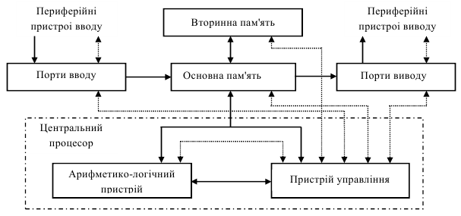
Структура фон-нейманівської архітектури
Основними компонентами цієї архітектури є:
1. Процесор – виконує обчислення та керує всією системою.
2. Пам’ять – зберігає програми й дані.
3. Пристрої введення/виведення – забезпечують обмін інформацією між комп’ютером і зовнішнім середовищем.
4. Системна шина – передає дані між цими компонентами.

Slide 6
Порівняння фон-нейманівської та гарвардської архітектур.

Slide 7
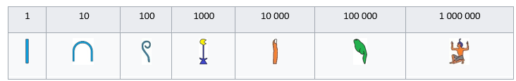
Системи числення
Система числення – це сукупність правил запису та оперування числами. Вона визначає, яким чином числа представляються та інтерпретуються в письмовій або цифровій формі.
Системи числення бувають позиційними та непозиційними.
Непозиційні СЧ - значення цифри не залежить від її місця у числі.
Позиційні СЧ - значення цифри залежить від її позиції у записі числа.
Єгипетська СЧ (близько 3000 р. до н. е.):
  1– вертикальна риска
  10 – підкова або дуга
  100 – спіраль, моток мотузки
  1000 – лотос
  10000 – вказівний палець
  100000 – пуголовок (або жаба)
  1000000 – людина з піднятими руками
Головний недолік непозиційних систем – їхня складність у виконанні арифметичних операцій. Додавання, віднімання, множення та ділення в таких системах було громіздким і незручним.

Slide 8
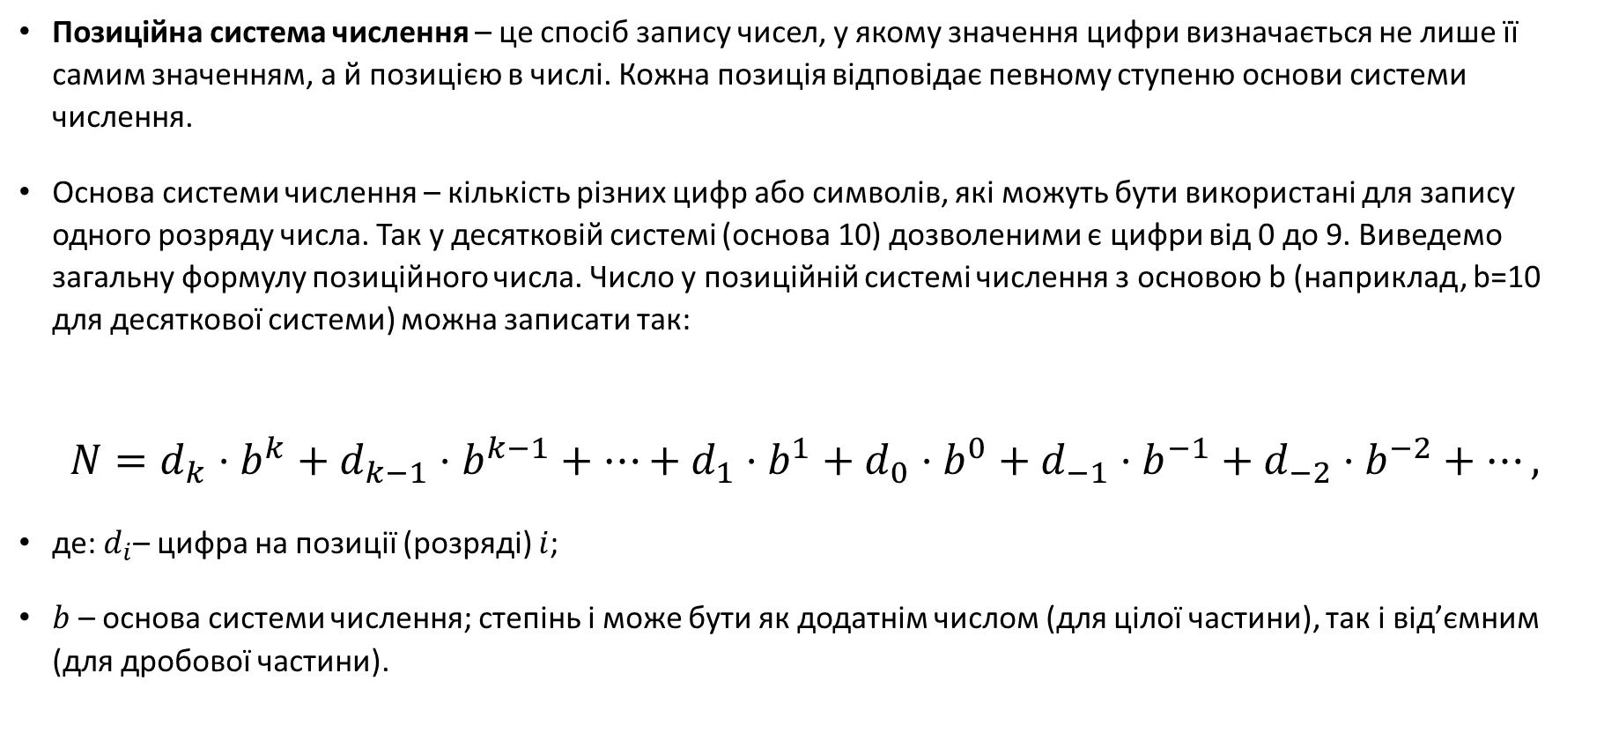
Системи числення
Позиційна система числення – це спосіб запису чисел, у якому значення цифри визначається не лише її самим значенням, а й позицією в числі. Кожна позиція відповідає певному ступеню основи системи числення.
Основа системи числення – кількість різних цифр або символів, які можуть бути використані для запису одного розряду числа. Так у десятковій системі (основа 10) дозволеними є цифри від 0 до 9. Виведемо загальну формулу позиційного числа. Число у позиційній системі числення з основою b (наприклад, b=10 для десяткової системи) можна записати так:
$$N=d_{k}⋅b^{k}+d_{k−1}⋅b^{k−1}+⋯+d_{1}⋅b^{1}+d_{0}⋅b^{0}+d_{−1}⋅b^{−1}+d_{−2}⋅b^{−2}+…,$$
де: $d_{i}$– цифра на позиції (розряді) $i$;
$b$ – основа системи числення; степінь i може бути як додатнім числом (для цілої частини), так і від’ємним (для дробової частини).

Slide 9
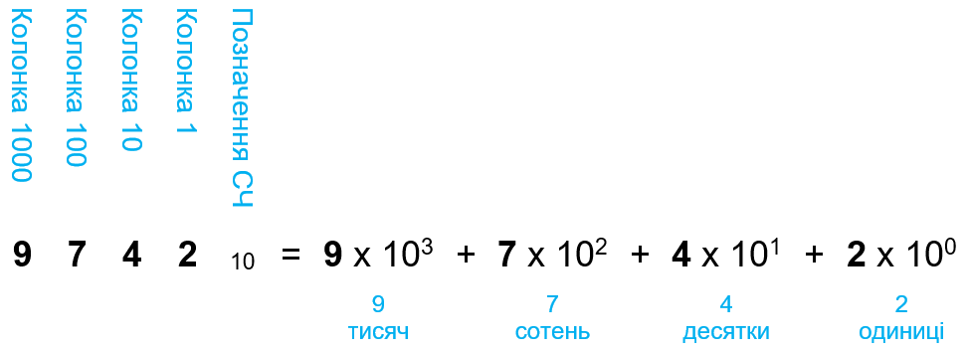
Десяткова система числення (decimal)
Використовує десять арабських цифр: 0, 1, 2, 3, 4, 5, 6, 7, 8, 9.
N-розрядне десяткове число може представляти одну з 10^{N} цифрових комбінацій: 0, 1, 2, 3, … 10^{N} − 1. Це називається діапазоном N-розрядного числа. Десяткове число, що складається з трьох цифр (розрядів), наприклад, становить одну з 10³=1000 можливих цифрових комбінацій в діапазоні від 0 до 999.
Розглянемо десяткове число 9742₁₀ :

Slide 10
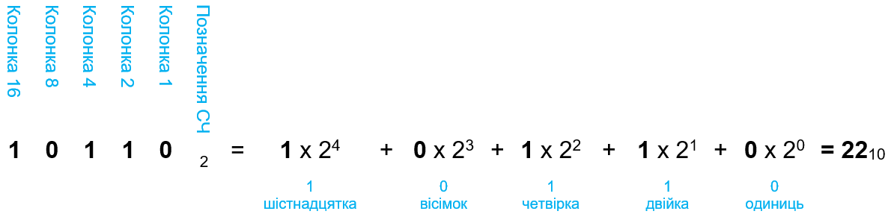
Двійкова система числення (binary)
Одиночний біт (BInary digit - BIT) може набувати одне з двох значень, 0 або 1.
У двійковому числі «вага» кожної позиції збільшується (так само, як і в десятковому – справа наліво) наступним чином: 1, 2, 4, 8, 16, 32, 64, 128, 256, 512, 1024, 2048, 4096, 8192, 16384, 32768, 65536 і т.д.
Розглянемо двійкове число 10110₂ :

Slide 11
1-бітні двійкові числа | 2-бітові двійкові числа | 3-бітові двійкові числа | 4-бітові двійкові числа | Десяткові еквіваленти
0 | 00 | 000 | 0000 | 0
1 | 01 | 001 | 0001 | 1
 | 10 | 010 | 0010 | 2
 | 11 | 011 | 0011 | 3
 |  | 100 | 0100 | 4
 |  | 101 | 0101 | 5
 |  | 110 | 0110 | 6
 |  | 111 | 0111 | 7
 |  |  | 1000 | 8
 |  |  | 1001 | 9
 |  |  | 1010 | 10
 |  |  | 1011 | 11
 |  |  | 1100 | 12
 |  |  | 1101 | 13
 |  |  | 1110 | 14
 |  |  | 1111 | 15
Ступінь 2^{х} | Кількість біт (знаків) | Діапазон значень (min ÷ max)
2⁰ | 1 (x) | 2 (0 ÷ 1)
2¹ | 2 (xx) | 4 (0 ÷ 3)
2² | 3 (xxx) | 8 (0 ÷ 7)
2³ | 4 (xxxx) | 16 (0 ÷ 15)
2⁴ | 5 (x xxxx) | 32 (0 ÷ 31)
2⁵ | 6 (xx xxxx) | 64 (0 ÷ 63)
2⁶ | 7 (xxx xxxx) | 128 (0 ÷ 127)
2⁷ | 8 (xxxx xxxx) | 256 (0 ÷ 255)
2⁸ | 9 (x xxxx xxxx) | 512 (0 ÷ 511)
2⁹ | 10 (xx xxxx xxxx) | 1 024 (0 ÷ 1023)
2¹⁰ | 11 (xxx xxxx xxxx) | 2 048 (0 ÷ 2047)
2¹¹ | 12 (xxxx xxxx xxxx) | 4 096 (0 ÷ 4095)
2¹² | 13 (x xxxx xxxx xxxx) | 8 192 (0 ÷ 8191)
2¹³ | 14 (xx xxxx xxxx xxxx) | 16 384 (0 ÷ 16383)
2¹⁴ | 15 (xxx xxxx xxxx xxxx) | 32 768 (0 ÷ 32767)
2¹⁵ | 16 (xxxx xxxx xxxx xxxx) | 65 536 (0 ÷ 65535)
2¹⁶ | 17 (x xxxx xxxx xxxx xxxx) | 131 072 (0 ÷ 131071)

Slide 12
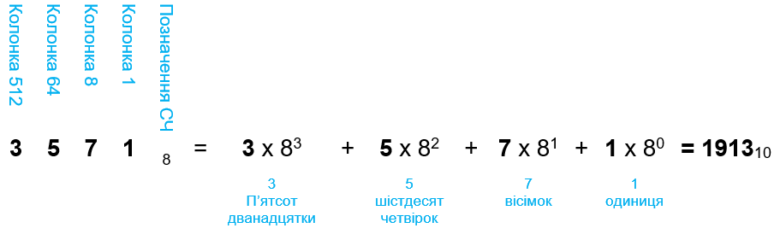
Вісімкова система числення (octal)
Для запису вісімкових чисел використовуються цифри від 0 до 7.
У вісімковому числі «вага» кожної позиції змінюється так: 1, 8, 8² (або 64), 8³ (або 512), 8⁴ (або 4096) і т.д.
Кожна вісімкова цифра прямо відповідає 3-розрядному двійковому числу. 3₈ = 011₂, 5₈ = 101₂, 7₈ = 111₂ та 1₈ = 001₂, так що 3571₈ = 011 101 111 001₂
Розглянемо вісімкове число 3571₈ :

Slide 13
Вісімкові цифри | Десяткові еквіваленти | Двійковий еквівалент
0 | 0 | 000
1 | 1 | 001
2 | 2 | 010
3 | 3 | 011
4 | 4 | 100
5 | 5 | 101
6 | 6 | 110
7 | 7 | 111
10 | 8 | 001 000
11 | 9 | 001 001
12 | 10 | 001 010
13 | 11 | 001 011
14 | 12 | 001 100
15 | 13 | 001 101
16 | 14 | 001 110
17 | 15 | 001 111

Slide 14
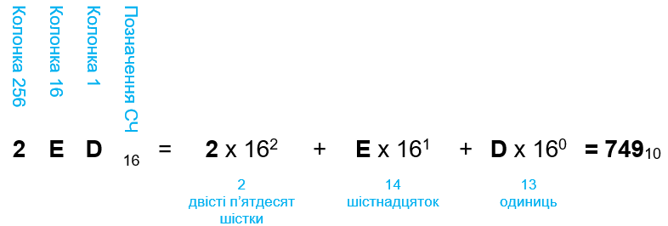
Шістнадцяткова система числення (hexadecimal)
Для запису шістнадцяткових чисел використовуються цифри від 0 до 9 та літери від A до F.
У шістнадцятковому числі «вага» кожної позиції змінюється так: 1, 16, 16² (або 256), 16³ (або 4096) і т.д.
Кожна шістнадцяткова цифра прямо відповідає 4-розрядному двійковому числу. 2₁₆ = 0010₂, Е₁₆ = 1110₂ та D₁₆ = 1101₂, так що 2ED₁₆ = 0010 1110 1101₂
Розглянемо шістнадцяткове число 2ED₁₆ :

Slide 15
Шістнадцяткові цифри | Десяткові еквіваленти | Двійковий еквівалент
0 | 0 | 0000
1 | 1 | 0001
2 | 2 | 0010
3 | 3 | 0011
4 | 4 | 0100
5 | 5 | 0101
6 | 6 | 0110
7 | 7 | 0111
8 | 8 | 1000
9 | 9 | 1001
A | 10 | 1010
B | 11 | 1011
C | 12 | 1100
D | 13 | 1101
E | 14 | 1110
F | 15 | 1111

Slide 16
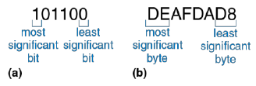
Байти, напівбайти, слова тощо
Група із восьми бітів називається байт (byte). Байт представляє 2⁸ = 256 цифрових комбінацій.
Група із чотирьох бітів (половина байта) називається напівбайт (nibble). Напівбайт представляє 2⁴ = 16 цифрових комбінацій.
1024 байти = 1 кілобайт (КБ), 1024 біти = 1 кілобіт (Кб або Кбіт)

Slide 17
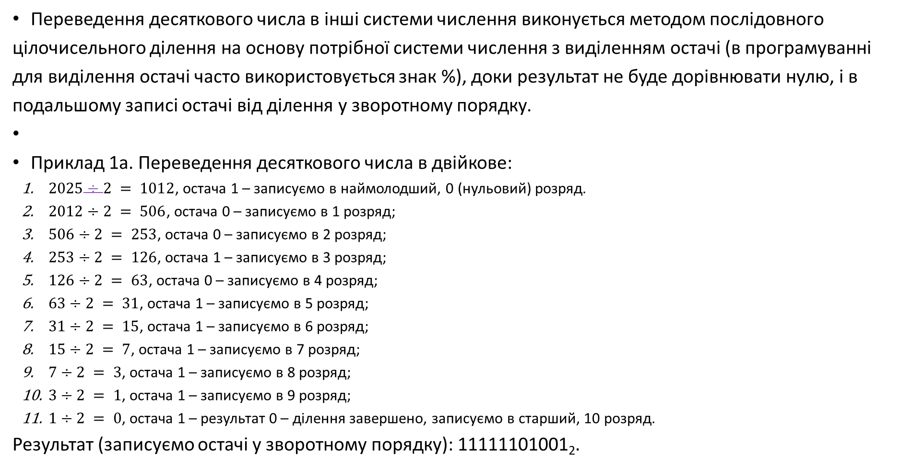
Переведення між системами числення
Переведення десяткового числа в інші системи числення виконується методом послідовного цілочисельного ділення на основу потрібної системи числення з виділенням остачі (в програмуванні для виділення остачі часто використовується знак %), доки результат не буде дорівнювати нулю, і в подальшому записі остачі від ділення у зворотному порядку.
Приклад 1а. Переведення десяткового числа в двійкове:
  $2025÷2 = 1012$, остача 1 – записуємо в наймолодший, 0 (нульовий) розряд.
  $2012÷2 = 506$, остача 0 – записуємо в 1 розряд;
  $506÷2 = 253$, остача 0 – записуємо в 2 розряд;
  $253÷2 = 126$, остача 1 – записуємо в 3 розряд;
  $126÷2 = 63$, остача 0 – записуємо в 4 розряд;
  $63÷2 = 31$, остача 1 – записуємо в 5 розряд;
  $31÷2 = 15$, остача 1 – записуємо в 6 розряд;
  $15÷2 = 7$, остача 1 – записуємо в 7 розряд;
  $7÷2 = 3$, остача 1 – записуємо в 8 розряд;
  $3÷2 = 1$, остача 1 – записуємо в 9 розряд;
  $1÷2 = 0$, остача 1 – результат 0 – ділення завершено, записуємо в старший, 10 розряд.
Результат (записуємо остачі у зворотному порядку): 11111101001₂.

Slide 18
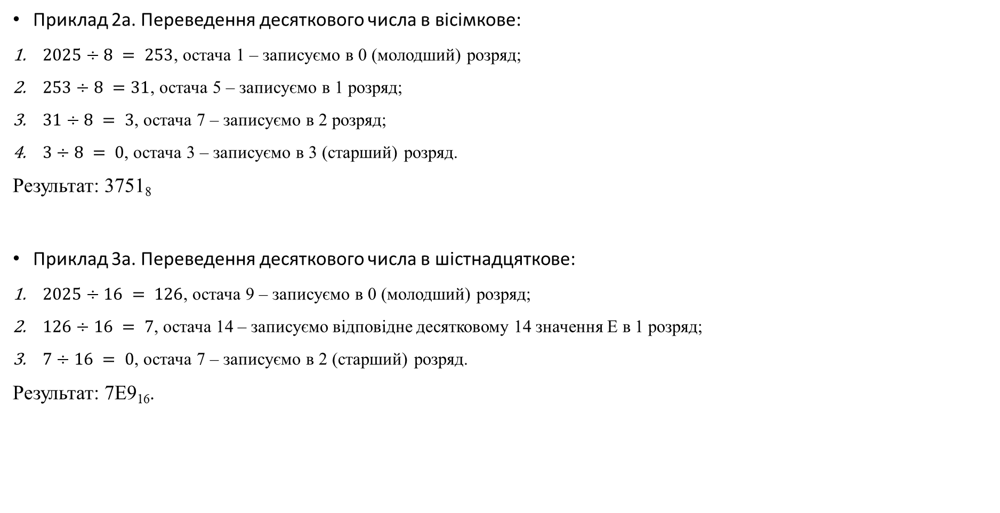
Переведення між системами числення
Приклад 2а. Переведення десяткового числа в вісімкове:
$2025÷8 = 253$, остача 1 – записуємо в 0 (молодший) розряд;
$253÷8 =31$, остача 5 – записуємо в 1 розряд;
$31÷8 = 3$, остача 7 – записуємо в 2 розряд;
$3÷8 = 0$, остача 3 – записуємо в 3 (старший) розряд.
Результат: 3751₈
Приклад 3а. Переведення десяткового числа в шістнадцяткове:
$2025÷16 = 126$, остача 9 – записуємо в 0 (молодший) розряд;
$126÷16 = 7$, остача 14 – записуємо відповідне десятковому 14 значення Е в 1 розряд;
$7÷16 = 0$, остача 7 – записуємо в 2 (старший) розряд.
Результат: 7Е9₁₆.

Slide 19
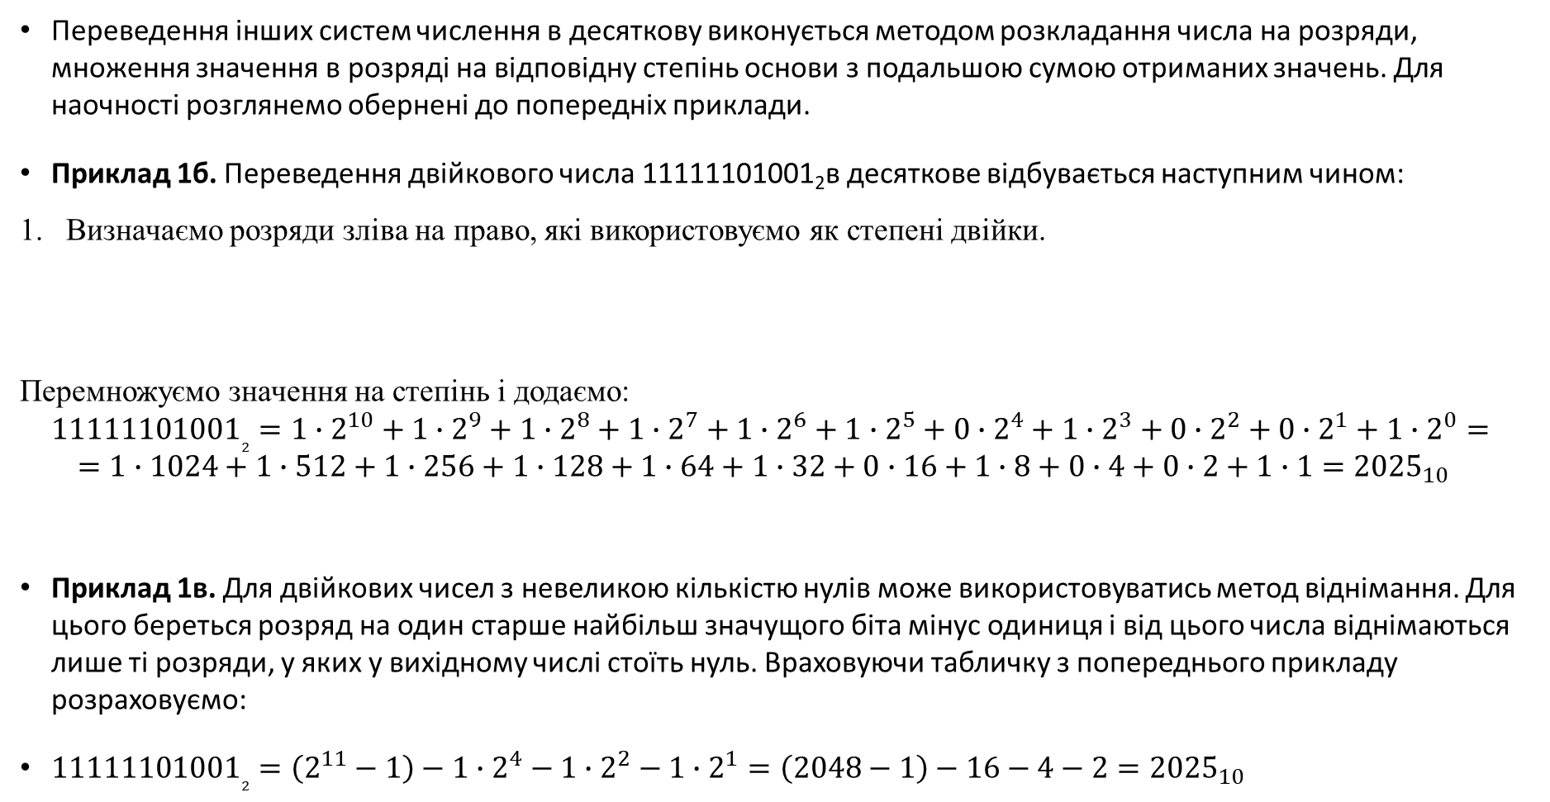
Переведення між системами числення
Переведення інших систем числення в десяткову виконується методом розкладання числа на розряди, множення значення в розряді на відповідну степінь основи з подальшою сумою отриманих значень. Для наочності розглянемо обернені до попередніх приклади.
Приклад 1б. Переведення двійкового числа 11111101001₂в десяткове відбувається наступним чином:
Визначаємо розряди зліва на право, які використовуємо як степені двійки.
Перемножуємо значення на степінь і додаємо:
$${11111101001}_{2}=1∙2^{10}+1∙2^{9}+1∙2^{8}+1∙2^{7}+1∙2^{6}+1∙2^{5}+0∙2^{4}+1∙2^{3}+0∙2^{2}+0∙2^{1}+1∙2^{0}=$$
$$=1∙1024+1∙512+1∙256+1∙128+1∙64+1∙32+0∙16+1∙8+0∙4+0∙2+1∙1={2025}_{10}$$
Приклад 1в. Для двійкових чисел з невеликою кількістю нулів може використовуватись метод віднімання. Для цього береться розряд на один старше найбільш значущого біта мінус одиниця і від цього числа віднімаються лише ті розряди, у яких у вихідному числі стоїть нуль. Враховуючи табличку з попереднього прикладу розраховуємо:
${11111101001}_{2}=\left(2^{11}−1\right)−1∙2^{4}−1∙2^{2}−1∙2^{1}=\left(2048−1\right)−16−4−2={2025}_{10}$
Значення | 1 | 1 | 1 | 1 | 1 | 1 | 0 | 1 | 0 | 0 | 1
Розряд | 10 | 9 | 8 | 7 | 6 | 5 | 4 | 3 | 2 | 1 | 0
Степінь 2 | 1024 | 512 | 256 | 128 | 64 | 32 | 16 | 8 | 4 | 2 | 1

Slide 20
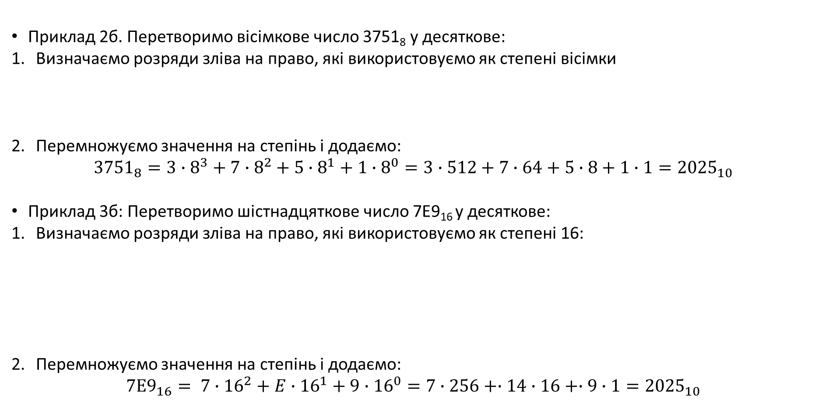
Переведення між системами числення
Приклад 2б. Перетворимо вісімкове число 3751₈ у десяткове:
Визначаємо розряди зліва на право, які використовуємо як степені вісімки
Перемножуємо значення на степінь і додаємо:
$${3751}_{8}=3∙8^{3}+7∙8^{2}+5∙8^{1}+1∙8^{0}=3∙512+7∙64+5∙8+1∙1={2025}_{10}$$
Приклад 3б: Перетворимо шістнадцяткове число 7Е9₁₆ у десяткове:
Визначаємо розряди зліва на право, які використовуємо як степені 16:
Перемножуємо значення на степінь і додаємо:
$$7Е9_{16}= 7∙{16}^{2}+E∙{16}^{1}+9∙{16}^{0}=7∙256+∙14∙16+∙9∙1={2025}_{10}$$
Значення | 3 | 7 | 5 | 1
Розряд | 3 | 2 | 1 | 0
Степінь 8 | 512 | 64 | 8 | 1
Значення в шістнадцятковій СЧ | 7 | E | 9
Значення в десятковій СЧ | 7 | 14 | 9
Розряд | 2 | 1 | 0
Степінь 16 | 256 | 16 | 1

Slide 21
Переведення між системами числення
Для переведення між двійковою, вісімковою та шістнадцятковою системами числення використовується через двійкову систему методом групування двійкових цифр по 3 та 4 розряди для вісімкової та шістнадцяткової систем відповідно. Групування двійкових цифр виконується справа наліво.
Приклад 4. Для переведення з двійкової в вісімкову і назад ділимо по групами по 3 цифри (так звані «тріади»), порожні старші розряди, за необхідності, заповнюємо нулями:
11111101001₂ → 011 111 101 001
011₂ = 3₈; 111₂ = 7₈; 101₂ = 5₈; 001₂ = 1₈
Результат: 3751₈.
І зворотній розрахунок для числа 547₈:
5₈ = 101₂ ; 4₈ = 100₂ ; 7₈ = 111₂ .
Результат: 101100111₂

Slide 22
Переведення між системами числення
Приклад 5. Для переведення з двійкової в шістнадцяткову і назад ділимо по групами по 4 цифри («тетради»), порожні старші розряди, за необхідності, заповнюємо нулями:
11111101001₂ → 0111 1110 1001
0111₂ = 7₁₆ ; 1110₂ = 14₁₆ ; 1001₂ = 9₁₆.
Результат: 7Е9₁₆.
І зворотній розрахунок для числа 547₁₆:
5₁₆ = 0101₂ ; 4₁₆ = 0100₂ ; 7₁₆ = 0111₂ .
Результат: 10101000111₂
Приклад 6. Для переведення з вісімкової в шістнадцяткову і назад виконується проміжне переведення в двійкову систему, при цьому порожні старші розряди можуть доповнюватись нулями. Використаємо зворотні розрахунки з попередніх прикладів. Переведемо вісімкове число 547₈ в шістнадцяткову систему числення:
547₈ = 101 100 111₂ → 0001 0110 0111₂ = 167₁₆
Переведемо шістнадцяткове число 547₁₆ в вісімкову систему числення:
547₁₆ = 0101 0100 0111₂ → 010 101 000 111₂ = 2507₈

Slide 23
Дякую за увагу!

Slide 24

Список використаних джерел
1. Шелуха О.О. Основи архітектури комп’ютера: навчальний посібник. – Житомир : Державний університет «Житомирська політехніка», 2026. – 208 с.
2. Тарарака В.Д. Архітектура комп'ютерних систем: навчальний посібник. – Житомир : ЖДТУ, 2018. – 383 с.
3. David Harris, Sarah Harris. Digital Design and Computer Architecture. 2nd Edition. Morgan Kaufmann. 2012 – 720р.

